Slide 1
La simulation dans la formation professionnelle

Slide 2
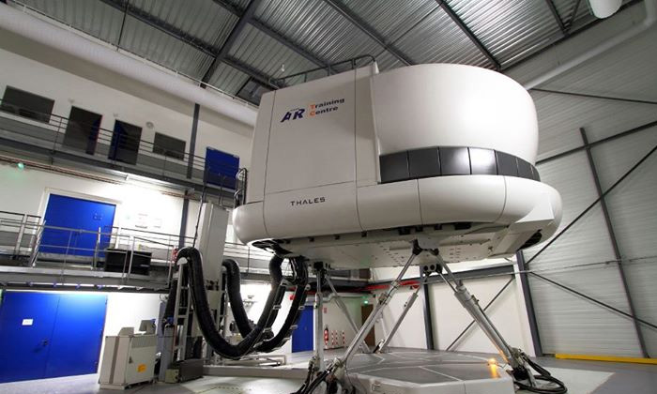
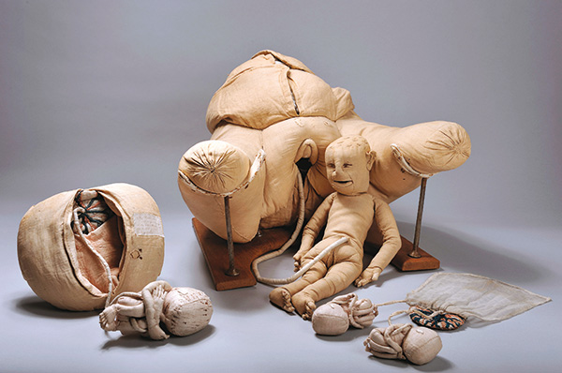
simulation de situations de travail à visée de formation professionnelle
Dispositifs variés (avec ou sans simulateur) permettant de reproduire des situations (« réelles » ou non) afin d’amener des apprenants à développer des capacités d’agir de manière adaptée dans ces situations ou dans un ensemble plus large de situations du même domaine professionnel.
Permettre à des professionnels d’apprendre (élaborer ou réélaborer des connaissances et des compétences) par l’action et par la réflexion sur l’action.

Slide 3
A visée de formation professionnelle
Différents contextes :
Formation initiale : permettre d’acquérir des compétences nécessaires à l’exercice d’une activité professionnelle. Mise en pratique de connaissances (théoriques) préalablement acquises et développement d’un savoir-faire nécessaire au développement d’une expertise plus complète.
Formation de perfectionnement : développer des compétences de professionnels déjà qualifiés dans des situations plus complexes, rares ou imprévisibles.
Formation de transformation : développer des compétences de professionnels déjà qualifiés mais dans d’autres contextes (par exemple, lors d’un changement technologique).
Formation d’entretien : maintenir des compétences déjà acquises. Entrainement ou mise à niveau.

Slide 4
Simulation de situations de travail
La simulation peut être vue comme une substitution (copie, reproduction, imitation …) du réel par un modèle.
Réel → situation (réelle, naturelle) de travail
Modèle → situation simulée = reproduction de la situation de travail = situation-cible ou de référence. Résultant d’une transposition didactique.
Mais la simulation peut aussi être vue dans sa spécificité.
Spécificité → situation de simulation = situation ayant des caractéristiques propres par rapport à la situation de référence = mise en scène d’une situation simulée (avec des finalités, des enjeux, des échanges entre acteurs, des significations pour l’action … spécifiques). Résultant de la transposition didactique mais aussi d’autres variables telles que l’activité des formateurs et des apprenants.

Slide 5
grande variété de ce type de simulation et de leur usage sur le terrain
Différenciation possible selon de nombreuses dimensions
Réalisme du simulateur
Simulation avec ou sans simulateur
Reproduction ou non du caractère dynamique de la situation de référence
Buts de l’apprentissage

Slide 6
Réalisme du simulateur
Simulateur = artéfact (matériel, virtuel, symbolique) permettant de réaliser la simulation → simulation (partielle ou totale) du fonctionnement ou du comportement d’un système technique et/ou humain. La conception nécessite de disposer de modèle(s) du système simulé.
Notion d’échelle : simulateurs « pleine échelle » vs. simulateurs partiels. Simulateur « pleine échelle » → acquérir et réactualiser des compétences (techniques et non techniques) nécessaires à la maitrise de situations complexes (avec des impératifs de sécurité, d’éthique…). Simulateurs partiels (procéduraux) → acquérir et maitriser des compétences (techniques) spécifiques : procédures, gestes professionnels …
Notion de fidélité(s) : simulateurs « pleine échelle » = simulations de haute fidélité vs. simulateurs partiels = simulations de basse fidélité

Slide 7
Réalisme du simulateur
MAIS la notion de fidélité ne peut se réduire à celle de fidélité physique (ou technique) du simulateur !
Un simulateur partiel peut reproduire mieux (ou aussi bien) la réalité sur le plan fonctionnel.
Exemple : entrainement à l’urétéroscopie / simulateur virtuel de haute fidélité vs. simulateur de basse fidélité composé notamment d’un verre et d’une paille → pas de différence significative dans l’amélioration des habiletés chez les participants à l’issue de la formation (Matsumoto et al., 2002).

Slide 8
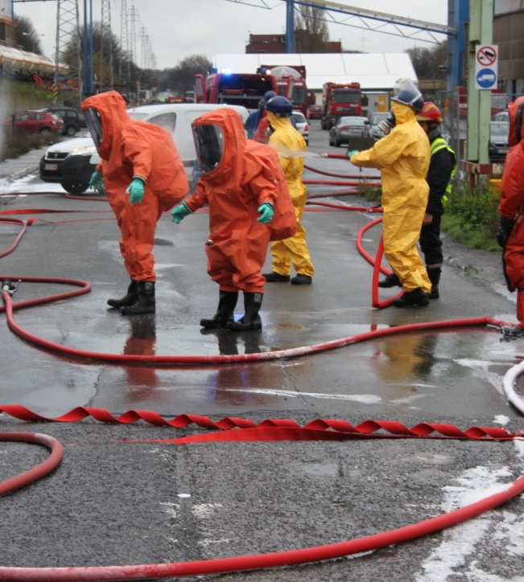
Avec ou sans simulateur
Sans simulateur → mises en situation (cf. exercices de gestion de crise, consultations simulées avec patients standardisés …)
Impliquant le plus souvent plusieurs acteurs qui jouent leur propre rôle professionnel
Propices à l’acquisition de compétences non techniques (communication, coordination, leadership …)

Slide 9
Reproduction ou non du caractère dynamique de la situation de référence
Si reproduction du caractère dynamique → la simulation peut évoluer en partie indépendamment des effets des actions des apprenants = simulation dynamique (vs. simulation statique)
Si la simulation délivre à l’apprenant une réponse (feedback) en fonction de ses actions = simulation active (ou interactive) (vs. simulation passive). La dimension interactive de la simulation est à rapprocher de sa fidélité fonctionnelle ( < réponses automatisées du simulateur et/ou interventions des formateurs suite aux actions des apprenants // reproduction des fonctionnalités du système).

Slide 10
Buts de l’apprentissage par la simulation
  Apprendre à faire ou apprendre à améliorer sa pratique / répondre à la question : « que faire en situation ? » (< apprendre par l’action (+ feedbacks), centré sur l’activité (réussir) / agir sur la performance des apprenants) // Construire des compétences opérationnelles en situation. En transformant le réel, le sujet modifie ses représentations et son organisation de l’activité, en orientant ses représentations par l’action.
  Apprendre à savoir ce qu’il faut faire en situation / répondre à la question : « comment ça fonctionne ? » (< apprendre par la prise de conscience et la réflexion sur l’activité réalisée, centré sur ce qui la génère (compréhension des réussites (ou des échecs)), conceptualiser les situations / agir sur les compétences des apprenants). On dépasse le niveau de réussite (immédiate) de l’action et on vise l’acquisition de compétences (savoirs agir en situation) permettant ultérieurement et dans d’autres situations, d’agir de manière adaptée.

Slide 11
Une question fondamentale : quelle qualité (efficacité) de ces pratiques de formation ?
Intérêt de la notion de fidélité (en particulier, celle de haute-fidélité) pour répondre à cette question ?
Fidélité sous l’angle figuratif (cf. fidélités physique et fonctionnelle)
Fidélité sous l’angle opératif (fidélité opérative (similitude entre la tâche en situation simulée et la tâche en situation de travail) ou fidélité psychologique (similitude entre expérience vécue par les apprenants en situation de simulation et expérience vécue en situation de travail (ou qu’ils seraient censés faire en situation de travail)).
Idée très répandue →
Les pratiques de simulation (et leur efficacité) s’améliorent proportionnellement
au degré de fidélité des simulations. La haute-fidélité apparait comme le garant
de la qualité des formations par simulation. Le réalisme des simulations est
la règle d’or.

Slide 12
Un nombre non négligeable de résultats de recherche
remettent en question cet idéal de haute-fidélité !
  Un niveau précis de fidélité (physique) peut ne pas être en lien direct avec le niveau de performance des apprenants. Pas de différence significative entre des apprenants confrontés à un simulateur « pleine échelle » ou à un simulateur partiel.
Par ailleurs, un simulateur très réaliste peut favoriser la construction de représentations fausses sur le monde réel ou sur la distance entre le monde réel et le simulateur. Par exemple, en confrontant fréquemment les apprenants à des « situations rares », cela peut favoriser un biais de représentativité et conduire à des diagnostics erronés en situation réelle de travail.
+ risque de banalisation, risque de normalisation (quand les incidents simulés sont toujours gérables par procédures préétablies, par exemple).

Slide 13
La recherche d’une grande fidélité fonctionnelle comporte des limites, en particulier sur le plan temporel.
Distorsions temporelles : contraction du temps (avec densification des événements), dynamique programmée moins rattrapable qu’en situation réelle, perspective temporelle ? (pas de passé, pas de futur), quid des imprévus ?, mode de contrôle réactif (au détriment du mode anticipatif ).
Par ailleurs, un rythme plus lent (offrant des occasions de « présent réfléchi » en cours de séance) n’est pas nécessairement contre productif (surtout pour des novices).
Une haute-fidélité opérative consiste à concevoir des situations simulées qui ressemblent aux situations-cibles par une forte similitude des tâches.
Ok si procédures préétablies. Mais quid si invention de nouvelles dispositions d’agir en cas d’imprévus menaçants inconnus ?

Slide 14
Une haute-fidélité psychologique renvoie à la recherche de similitude d’expériences entre les situations simulées et les situations-cibles (source d’authenticité et facteur d’engagement). « Plus la simulation est fidèle sur le plan expérientiel, plus c’est efficace ».
Mais sous-estimation d’une « double intentionnalité » chez les participants en simulation : préoccupations centrées sur la situation-cible (« faire comme si c’était vrai ») et préoccupations centrées sur la situation simulée (non-oubli du caractère fictionnel) → pas d’immersion totale et univoque.
De plus, l’apprentissage en simulation n’est pas strictement subordonné au degré d’engagement immersif.
+ Croyance que les apprenants ont sur les expériences qu’ils feraient en situation simulée si « bonne simulation ». Si cet aspect est laissé implicite → malentendus sur la fonction (utilité) du dispositif de formation.

Slide 15
Intérêt du cadre de l’exploitation didactique des simulations
Centrer la conception des formations sur :
l’apprentissage et les transformations de l’activité (de travail) en simulation
et son transfert et son maintien en en situation(s) naturelle(s) de travail

Slide 16
Importance de la transposition didactique pour la conception de la simulation
→ « Que retenir des situations de travail en simulation pour qu’elles fournissent des opportunités de développement professionnel ? »
→ Transformation d’une situation de travail (situation- cible ou de référence) en situation didactique (situation de simulation) concernant différents composants de la régulation de l’activité de l’apprenant en formation.
→ Lien(s) entre situation-cible et situation de simulation, relativement à une intention didactique. Repose sur l’anticipation de la validité de la simulation en termes d’apprentissages attendus.

Slide 17
Importance d’analyser préalablement le travail réel pour construire la cohérence externe des formations.
→ Analyser le travail réel permet de mettre en évidence des éléments essentiels pour la formation (savoirs de référence (à la base de l’action professionnelle efficace) mais dont certains risquent de rester méconnus sans cette analyse)
Sans cette analyse, risque de concevoir des formations sur base de situations de travail « idéalisées ».
→ Analyser le travail réel permet aussi de montrer certaines impossibilités des situations (naturelles) de travail (pour des raisons de sécurité (risques), d’éthique, de connaissance des règles d’action par les pairs…) d’assurer un développement professionnel suffisant.

Slide 18
→ Possibilité de concevoir des situations de formation en transformant (transposant) les caractéristiques de la situation réelle pour favoriser des acquisitions importantes en lien avec un niveau de performance satisfaisant (tant pour l’organisation (< objectifs des tâches / performance du système) que pour les travailleurs (< compromis entre objectifs des tâches + objectifs plus personnels (santé-sécurité) face aux imprévus, en fonction des marges de manœuvre existantes).

Slide 19
La question de la transposition didactique ne se réduit pas à celle de la fidélité du simulateur, ni à la conception des situations simulées (cf. l’ensemble de la médiation didactique liée aux interventions des formateurs et aux actions des apprenants).
Importance de l’activité des formateurs → « Quelle(s) posture)s), quelle(s) activité(s) … pour favoriser (ne pas entraver) l’apprentissage en simulation ? »
Importance de l’activité des apprenants → « Quelle(s) posture(s), quelle(s) activité(s) … pour apprendre par la simulation ? »

Slide 20
Importance d’analyser ces activités au cours des formations pour assurer leur cohérence interne
→ Améliorer des dispositifs existants (conception de nouvelles situations de simulation), conception d’outils d’assistance aux formateurs, conception de formations de formateurs … mais aussi relever des inadéquations des situations de formation à certaines caractéristiques des formés, des difficultés spécifiques d’apprentissage … = identifier des obstacles à l’apprentissage et concevoir de nouvelles situations de formation permettant de lever ou de contourner ces obstacles.
→ Elaborer des situations potentielles de développement professionnel permettant à l’activité des formateurs et des apprenants de se déployer.

Slide 21
cadre de l’exploitation didactique des simulations

Slide 22
Quelques références
Audran, J. (2016). Se former par la simulation, une pratique qui joue avec la réalité. Recherche et formation, (82), 9-16. Consulté à l’adresse : https://doi.org/10.4000/rechercheformation.2650
Dubois, L-A. (2017). Apport de l'ergonomie à la formation professionnelle par la simulation : de l'analyse croisée de l'activité de formateurs, de mentors et d'aspirants-policiers à l'amélioration d'un dispositif de formation initiale [Thèse de doctorat]. Université de Mons. Consulté à l’adresse : https://hal.archives-ouvertes.fr/tel-01714061/
Grau, J. Y., Doireau, P., & Poisson, R. (1998). Conception et utilisation de la simulation pour la formation: pratiques actuelles dans le domaine militaire/(Design and use of simulation for training: Lessons drawn from present military use). Le travail humain, 61(4), 361. Consulté à l’adresse : https://www.jstor.org/stable/40660214#metadata_info_tab_contents
Guéraud, V., Pernin, J. P., Cagnat, J. M., & Cortès, G. (1999). Environnements d'apprentissage basés sur la simulation. Outils auteur et expérimentations. Sciences et Technologies de l'Information et de la Communication pour l'Éducation et la Formation, 6(1), 95-141. DOI : 10.3406/stice.1999.1420
Jaffrelot, M., Boet, S., Di Cioccio, A., Michinov, E., & Chiniara, G. (2013). Simulation et gestion de crise. Réanimation, 22(6), 569–576. DOI: 10.1007/s13546-013-0704-9
Ketelaars, E., & Flandin, S. (2021, 11-13 janvier). D'un idéal d’haute-fidélité à une simulation « suffisamment bonne » : l'exemple de la préparation à une gestion de crise de sécurité civile [Communication]. Actes du 55ème Congrès de la SELF, L’activité et ses frontières. Penser et agir sur les transformations de nos sociétés, Paris. Consulté à l’adresse : https://hal.archives-ouvertes.fr/hal-03114732/document.
Murphy, A., & Halamek, L. (2005). Simulation-based training in neonatal resuscitation. NeoReviews, 6(11), 489-491. DOI: 10.1542/neo.6-11-e489
Neboit, M. (1978). SIMULATION ET APPRENTISSAGE DE LA CONDUITE AUTOMOBILE:(Note bibliographique). Le travail humain, 41(2), 239-249. Consulté à l’adresse : https://www.jstor.org/stable/40657105
Nyssen, A. S. (2016). Vers un bon usage de la simulation comme outil de formation. Objectif Soins Management.
Policard, F. (2018). Formateurs en soins infirmiers et simulation clinique : Profils et manifestations de l'engagement dans l'activité [Thèse de doctorat non publiée]. Université de Paris Nanterre.
Samurçay, R. (2005). Concevoir des situations simulées pour la formation professionnelle : une approche didactique. Dans P. Pastré (Ed.), Apprendre par la simulation – De l’analyse du travail aux apprentissages professionnels (pp.221-240). Toulouse, Octarès.
Savoyant, A. (2010). L’activité en situation de simulation : objet d’analyse et moyen de développement (2005). Travail et Apprentissages, 5, 127-142. DOI :10.3917/ta.005.0127
Triby, E. (2013). Théories de l’apprentissage et simulation Point de vue de la didactique professionnelle. In: Boet, S., Savoldelli, G., Granry, JC. (eds) La simulation en santé De la théorie à la pratique. Springer, Paris. DOI :10.1007/978-2-8178-0469-9_3
Vidal-Gomel, C., & Fauquet-Alekhine, P. (2016). Reflections and Theorical Contributions Regarding Trainers’ Practice and Simulation. Dans P. Fauquet-Alekhine, & N. Pehuet (Eds). Simulation Training: Fundamentals and Applications. Berlin: Springer.

